Slide 1
Dorastanie
emocje

Slide 2


Slide 3
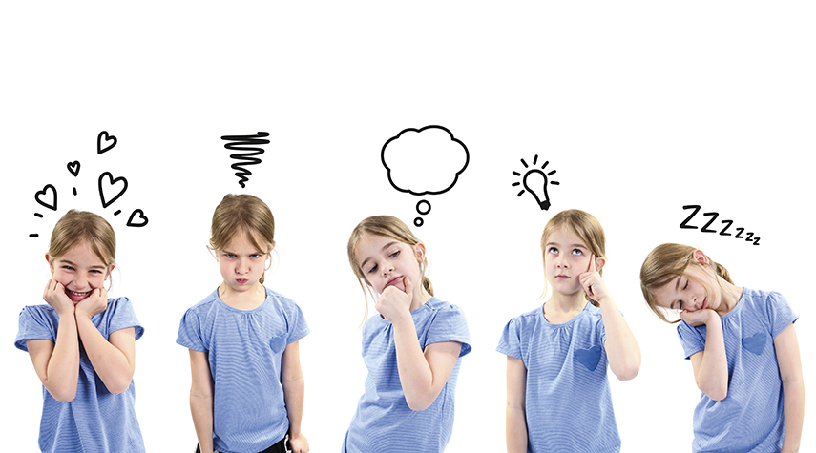

Slide 4
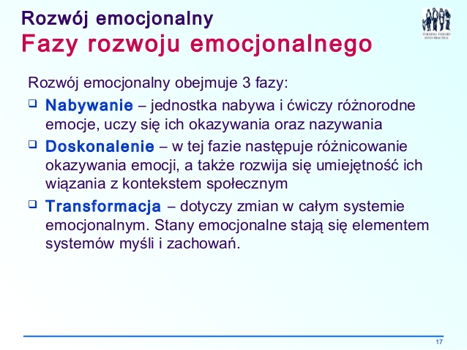

Slide 5
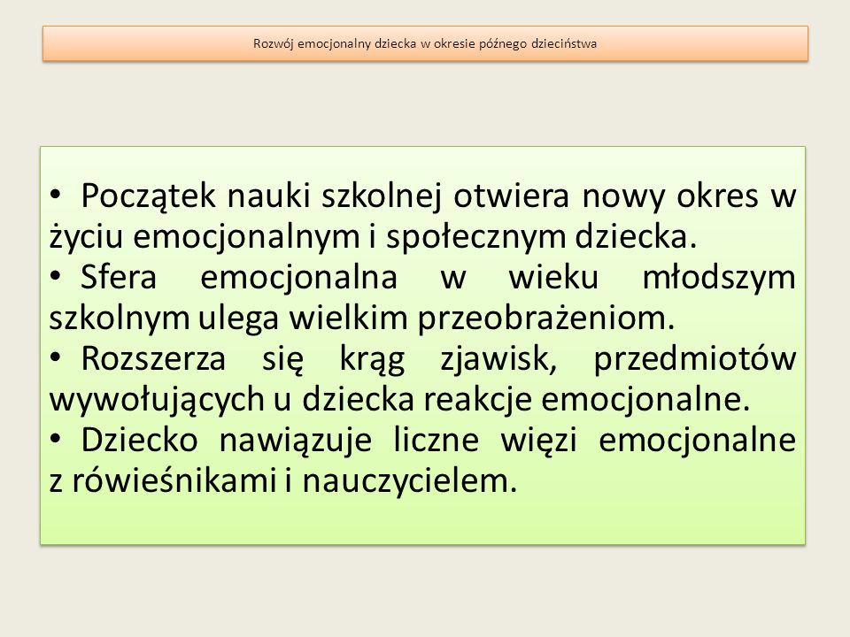

Slide 6
Rozwój umysłowy
Ważnym aspektem dorastania jest rozwój takich procesów psychicznych jak spostrzeganie, uwaga, pamięć, myślenie, wyobraźnia i twórczość. Większość z nich w tym okresie zdobywa najwyższy w całym życiu stopień sprawności. Rozwija się myślenie abstrakcyjne (inaczej formalne), dzięki któremu człowiek potrafi operować symbolami, a nie tylko konkretami. Prowadzi to do wzrostu refleksyjności, krytycyzmu, do uniezależniania się od opinii innych i formułowania własnych ocen. Bardzo wzbogaca się słownictwo, rozwija się wyobraźnia. Młodzi ludzie dużo dyskutują, prowadzą wielogodzinne spory. Używają przy tym zasad logiki, dedukcji. Nazywane jest to filozofowaniem. Wszystko co młodzież przeżywa i czego doświadcza, ma swoje ujście w twórczości. Wyrażane jest w postaci wierszy, opowiadań, pamiętników, piosenek, listów. W ten sposób nastolatki uzewnętrzniają swoje pragnienia, radości i smutki. Jest to jedyny okres w życiu, kiedy twórczość jest tak powszechna.

Slide 7
Rozwój emocjonalny
Duży wpływ na emocje ma proces dojrzewania , kiedy następuje tzw. burza hormonalna. Wiąże się to z charakterystyczną dla młodzieży intensywnością przeżywanych uczuć, zachowań. Młodzież jest zazwyczaj hałaśliwa, radosna lub też skrajnie smutna. Można zauważyć dużą chwiejność emocjonalną, tzn. młody człowiek bardzo silnie i głośno okazuje swoją radość, a za chwilę może być pogrążony w smutku, i na odwrót. Innym charakterystycznym dla okresu dojrzewania zjawiskiem jest ambiwalencja uczuć. To znaczy, że w tym samym czasie osoba czuje gniew i radość, może kogoś kochać i nienawidzić. Jest to często trudne do zrozumienia dla dorosłych: rodziców, wychowawców. Młodzież potrzebuje, żeby cały czas coś się działo, chcą ciągle coś przeżywać. W momentach kiedy nie dzieje się nic szczególnie pociągającego, nastolatki są podatne na takie środki jak narkotyki czy alkohol, które zmieniają świadomość, są przyczyną nowych doznań.

Slide 8
Rozwój emocjonalny
W tym czasie pojawiają się pierwsze zakochania. Zazwyczaj mają formę miłości dla samej miłości tzn. młodzi ludzie dużo czasu spędzają na fantazjowaniu, wyobrażaniu sobie różnych wydarzeń, wymyślaniu "co by było gdyby...". Jednak często też przybierają formę realną - pierwsze związki. Miłość w młodości bywa nietrwała i oprócz zachwytu, uniesień i radości kojarzy się również z bólem, udręką, rozczarowaniem. Kiedy rodzice widzą swoje dziecko pogrążone w cierpieniu po rozstaniu z chłopakiem lub dziewczyną często komentują to w sposób "nie był ciebie wart, jak nie ten to inny, jest tyle dziewczyn na tym świecie". Nie wykazują w ten sposób zrozumienia dla prawdziwego bólu, jaki odczuwa ich dziecko. Każdy musi przeżywać taką sytuację na swój sposób i we własnym tempie. Dopiero kiedy sam się z niej otrząśnie, wraca do psychicznej równowagi. W późniejszym etapie dorastania dochodzi do rozwoju dojrzałości uczuciowej. Charakteryzuje się ona przejściem od niekontrolowanego uzewnętrzniania uczuć do poddania ich kontroli, od romantyzmu do realizmu, od nieopanowanego ulegania uczuciom do ich opanowania.

Slide 9
Rozwój tożsamości
Nastolatek zaczyna zadawać sobie pytania dotyczące własnej osoby tzn. kim jestem?, po co istnieję? Jest to czas poznawania siebie, poszukiwania własnej roli w życiu. Młody człowiek ma poczucie odrębności, autonomii. Szuka wiedzy o sobie w sobie samym, przez wewnętrzną refleksję. Z poszukiwaniem tożsamości wiążą się też próby zmieniania siebie. Mogą to być eksperymenty samodzielne takie jak zmiana pisma, uczesania, ubrania. Wtedy bacznie obserwuje czy inni zauważyli, że coś się we mnie zmieniło. Takie zmienianie siebie może mieć też charakter naśladowczy, kiedy nastolatek upodabnia się do kogoś innego (tutaj istnieje cały wachlarz idoli: muzyków, aktorów i innych autorytetów). Młodzież lubi też sprawdzać własny charakter. Robi to poprzez postanowienia: odchudzania się, uczenia się, uprawiania sportu. Dzięki temu ma okazję sprawdzić czy jest konsekwentny, silny. W grupach przybiera to formę różnego rodzaju zakładów: że zaśpiewam na środku ulicy, że pójdę nocą na cmentarz itd. Nastolatki zdobywają wiedzę o sobie przez samoobserwację, ale również przez informacje, jakie otrzymują od rówieśników. Wynikiem poszukiwania tożsamości może być przyłączanie się do różnych subkultur i przejmowanie od nich wszelkich wzorców: ubioru, zachowania, a także poglądów. Będąc członkiem takiej grupy młody człowiek otrzymuje akceptację rówieśników. Szczególnie łatwo do takich grup przyłączają się osoby z trudnych, zaburzonych rodzin. Otrzymują w nich bezpieczeństwo, jasne zasady postępowania, poczucie przynależności. W związku z ogromnymi zmianami, jakie zachodzą w życiu nastolatków, pojawiają się też nowe, inne niż u dzieci potrzeby.

Slide 10
1. Potrzeba kontaktu i akceptacji ze strony rówieśników
Wraz z wiekiem wzrasta znaczenie relacji rówieśniczych. Dzieci potrzebują i nawiązują nowe znajomości. Akceptacja ze strony rówieśników jest jedną z głównych potrzeb w okresie dojrzewania. Do tej pory źródłem bezpieczeństwa, wiedzy i wsparcia byli rodzice. To oni organizowali dziecku czas, dbali o jego rozwój i zabawę. Wraz z wiekiem zmienia się ważność relacji, dzieci oddalają się rodziców i zaczynają więcej czasu spędzać z rówieśnikami. Powstają przyjaźnie, pierwsze związki miłosne, formują się grupy.

Slide 11
1. Potrzeba kontaktu i akceptacji ze strony rówieśników
Takie zdobywanie niezależności, spędzanie mniejszej ilości czasu w domu jest trudne do zaakceptowania przez rodziców. Chcieliby nadal mieć kontrolę nad tym, co ich dziecko robi. Zależy im, aby córka czy syn słuchali ich rad. Jednak dla nastolatka często większą wartość ma opinia kolegi niż rodzica. Na tym tle rodzą się konflikty, młodzież często słyszy: "gdybyś mnie posłuchał to nie wpadłbyś w takie kłopoty". Jednak przeważnie tylko przyjaciele mają dostęp do wszystkich tajemnic, to z nimi nastolatek dyskutuje wiele godzin. Rodzice są odsunięci na dalszy plan. Ten etap życia dziecka jest swego rodzaju egzaminem wychowawczym dla rodziców.

Slide 12
1. Potrzeba kontaktu i akceptacji ze strony rówieśników
Natomiast, kiedy młody człowiek robi różne rzeczy (nChęć nawiązywania nowych kontaktów, ciągłe poszukiwania prowadzą do tego, że młody człowiek spotyka na swojej drodze różnego rodzaju grupy, subkultury. Są to różnego rodzaju formacje: od kółek teatralnych do kibiców. Kontakt z różnymi ludźmi wiąże się też z odmiennym sposobem spędzania czasu, różnymi zainteresowaniami. Czasami może też być związane z narkotykami czy alkoholem. Od nastolatka zależy, z kim będzie się spotykał i czy skorzysta z okazji i sięgnie po różnego rodzaju używki. Prawie każdy nastolatek spróbuje papierosów, alkoholu. Ale warto poznać motywy, jakie za tym stoją. Często jest to naturalna, związana z tym wiekiem ciekawość, chęć eksperymentowania. Tutaj adekwatne wydaje się być przysłowie "czym skorupka nasiąknie za młodu...", gdyż osoba, która w dzieciństwie otrzymała jasne wartości, miała zdrowe relacje z rodzicami i wychowała się w ciepłej atmosferze, jest mniej podatna na wpływ grupy. p. pije alkohol) po to, aby zdobyć akceptację rówieśników, być członkiem jakiejś grupy i nie stoją za tym zdrowe podstawy wyniesione z dzieciństwa, to może się to stać niebezpieczne. Wtedy grupa staje się substytutem rodziny, spełnia jej funkcje, daje poczucie przynależności i bezpieczeństwa.

Slide 13
2. Atrakcyjność i sprawność fizyczna
Bardzo ważnym aspektem dojrzewania jest koncentracja na wyglądzie zewnętrznym. Wszyscy, mimo wieku chcą podobać się innym, ale w tym czasie potrzeba ta wysuwa się na pierwszy plan. Jest to jedyny okres w życiu, kiedy wygląd odgrywa tak ważną rolę. Kształtuje się wtedy tożsamość nastolatków, a atrakcyjność fizyczna jest jedną z głównych jej komponentów. Rówieśnicy również zwracają uwagę na wygląd i na tej podstawie oceniają innych. Bardzo liczy się strój, czy nosi się markowe ubrania.
Dużą rolę w promowaniu takiego zachowania odgrywają media. Wszędzie pokazywane są szczupłe, zadbane, pięknie ubrane dziewczęta. Analiza czterech egzemplarzy popularnych czasopism pokazuje, że znalazło się tam 96 reklam zorientowanych na promowanie szczupłej sylwetki. Media pokazując atrakcyjne kobiety tworzą powszechne standardy i oczekiwania w tej sferze. Odpowiedzią nastolatek jest często brak akceptacji własnego ciała. Z badań przeprowadzonych na nastolatkach wynika, że dziewczynki są mniej zadowolone z tego jak wyglądają niż chłopcy. 80% mężczyzn, którzy osiągnęli dojrzałość płciową akceptuje swój wygląd, natomiast aż 60% dziewcząt jest nieszczęśliwych z tego powodu. Nierzadko prowadzi to do obniżenia poczucia własnej wartości u młodych kobiet. Wpływa na ogólną samoocenę, związaną również z innymi aspektami funkcjonowania.
Sprawność fizyczna również znacząco wpływa na samoocenę nastolatka. Dzieciom w wieku szkolnym (głównie chłopcom) bardzo zależy na dobrej kondycji. Wynika to z powszechnego stereotypu, że dziewczęta powinny być ładne, a chłopcy silni. Młodzi mężczyźni angażują się w różnego rodzaju aktywności sportowe, rywalizują ze sobą w zawodach. W męskich grupach często liderem jest najsilniejszy chłopak.

Slide 14
3. Nauka
Dużą część dnia młodzież spędza w szkole. Nauka jest główną aktywnością i obowiązkiem w tym wieku (zdobywa się wiedzę, rozwija swoje zdolności). Szkoła jest miejscem nawiązywania relacji rówieśniczych, uczenia się funkcjonowania w grupie. Jest też źródłem wielu konfliktów. Podstawą aktywności szkolnej jest zdobywanie wiedzy, przy czym efekty tego procesu są oceniane. To właśnie stopnie są często krytykowane przez młodych ludzi. Obwiniają nauczycieli o brak obiektywizmu, o niesprawiedliwość.
Niepowodzenia w nauce mogą być spowodowane niskim potencjałem poznawczym lub brakiem zaangażowania się, zbyt małej ilości czasu poświęcanej na lekcje. Z drugiej strony bardzo dobre oceny wynikają z ponad przeciętnych zdolności ucznia lub (co jest częstsze) z pilnego przygotowywania się do zajęć. Bycie prymusem niesie ze sobą wiele korzyści. Przede wszystkim jest się chwalonym, rodzice są dumni z takiego dziecka, w klasie "jest się górą". Może się zdarzyć, że rówieśnicy odrzucą bardzo pilnego ucznia nazywając go kujonem. Innym zagrożeniem jest przyzwyczajenie do roli prymusa i nieumiejętność przyjmowania porażek.

Slide 15


Slide 16
